Slide 1
第三节 泰勒级数
一、泰勒定理
二、将函数展开成泰勒级数
三、唯一性定理与最大模原理
四、小结与思考

Slide 2
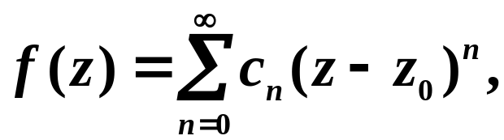
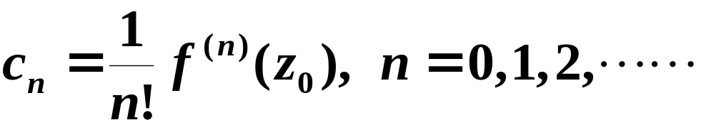
一、泰勒定理
定理4.9 设f (z)在圆K: |z−z₀|< R内解析, 则 f (z) 在 K内可以展成幂级数
泰勒展开式
泰勒级数
其中
泰勒介绍
并且展式是唯一的.

Slide 3








证明:
设函数f (z)在圆K: |z-z₀|<R内解析,
z为K内任意点，
内任意点
.
如图:
.
C
.
K

Slide 4
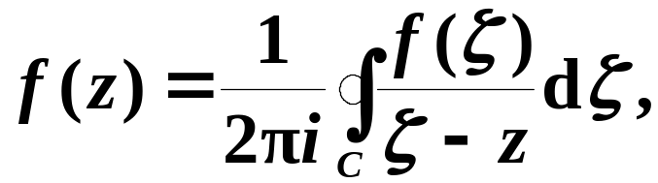
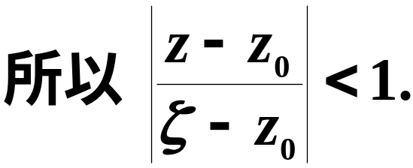
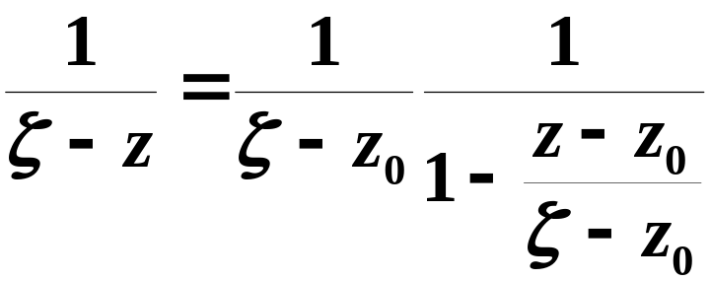
由柯西积分公式 , 有
其中 C 取正方向.
则

Slide 5
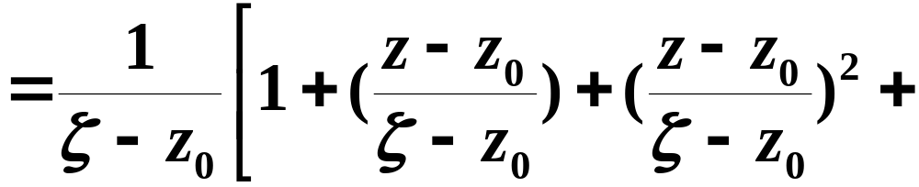
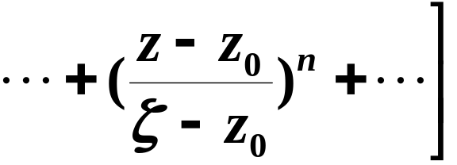
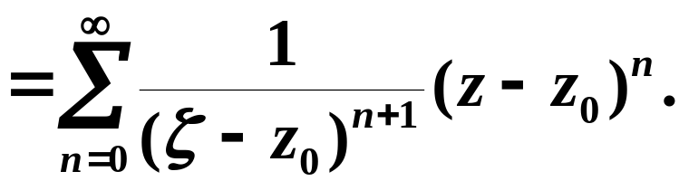
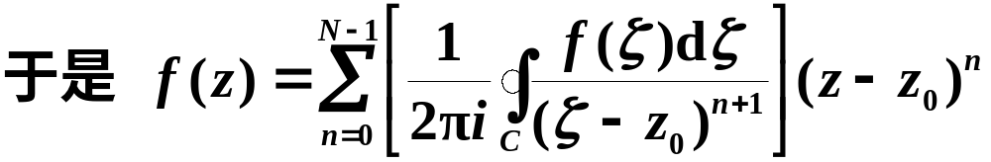
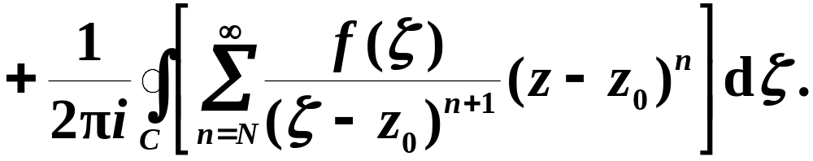

Slide 6
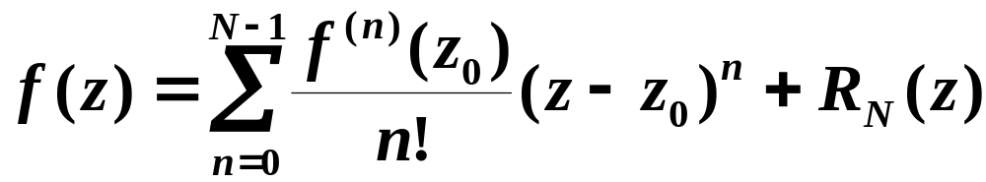
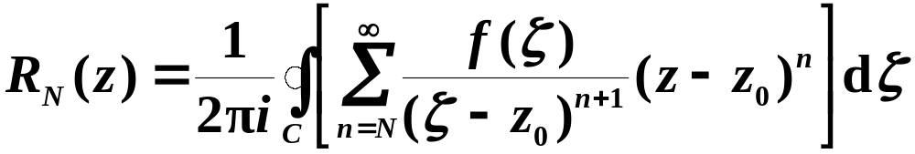
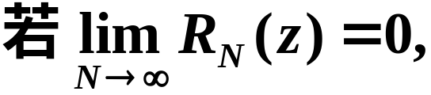
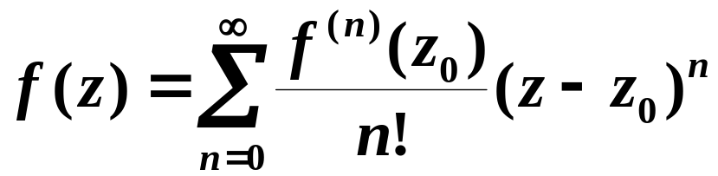
由高阶导数公式, 上式又可写成
其中
可知在K内

Slide 7
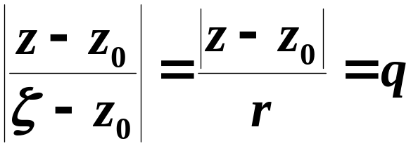

令
则在C上连续,

Slide 8
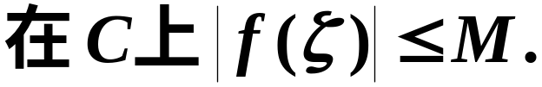
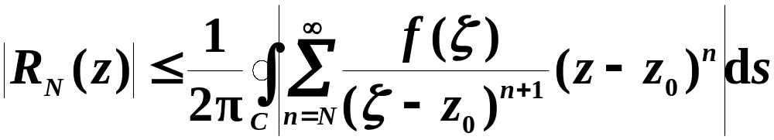
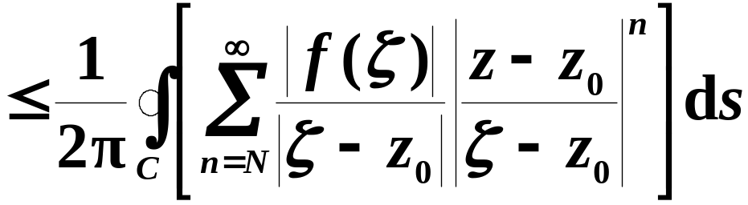
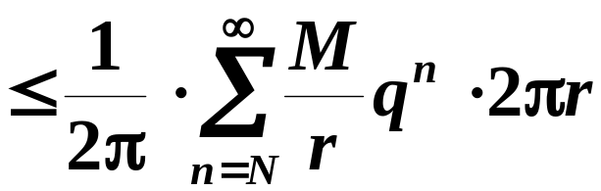
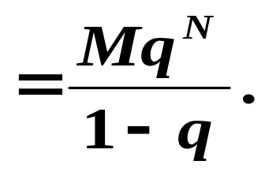
即存在一个正常数M,

Slide 9
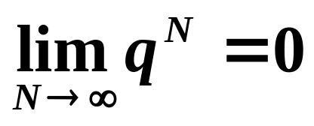
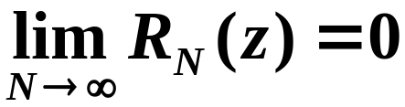

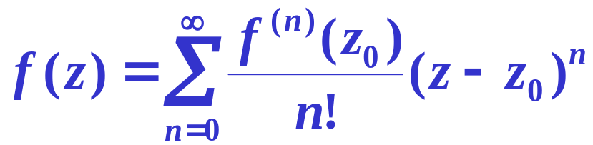

在
内成立,
从而在C内
泰勒级数
在
的泰勒展开式,

Slide 10
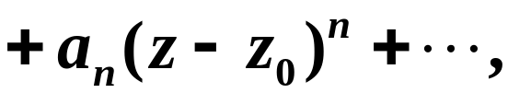


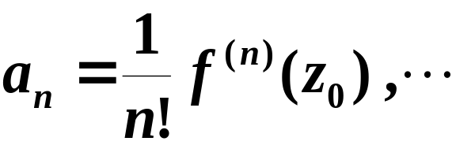
下证唯一性.
那末
即
因此, 任何解析函数展开成幂级数的结果就是泰勒级数, 因而是唯一的.

Slide 11
说明:
1. 复变函数展开为泰勒级数展开，不是多项式逼近函数；
3. 复变函数展开为泰勒级数，比实变函数展开成幂级数的条件弱。

Slide 12


定理4.10 函数 f (z) 在
解析的充分必要条件是
f (z) 在
的邻域内可以展成幂级数.
定理4.11 幂级数的和函数在它的收敛圆周上至少
有一个奇点.
结论：如果函数 f (z) 在D内有奇点，则R等于
到
最近一个奇点α之间的距离.

Slide 13
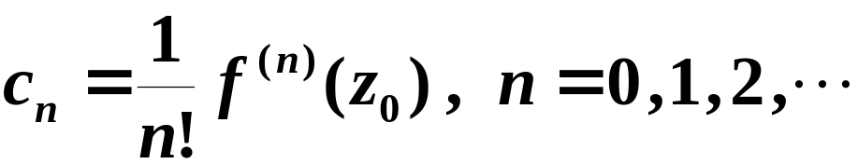
二、将函数展开成泰勒级数
常用方法: 直接法和间接法.
1.直接法:
由泰勒展开定理计算系数

Slide 14


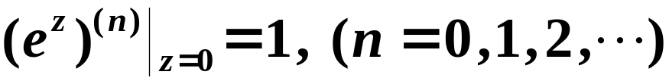
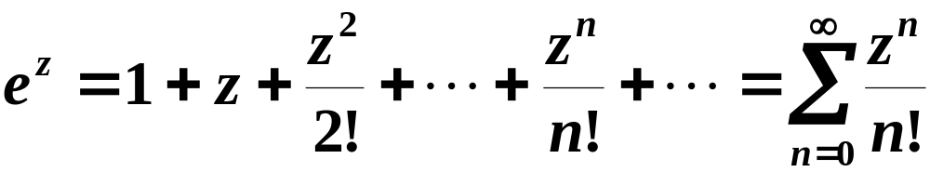
例如，
故有

Slide 15
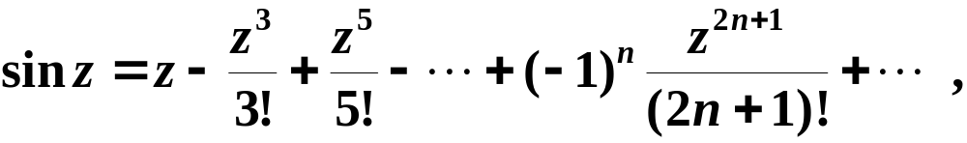

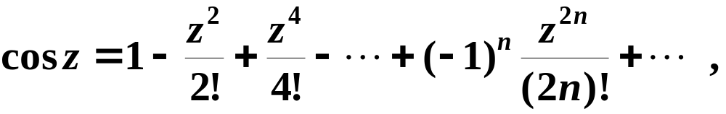
仿照上例 ,

Slide 16
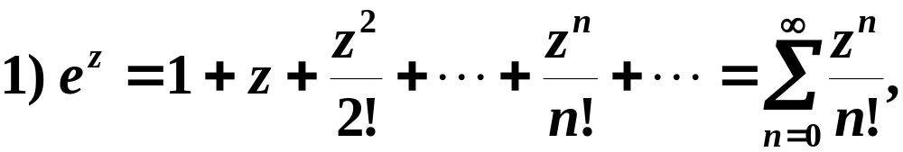

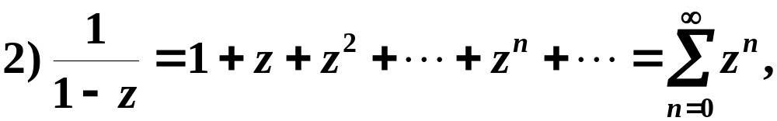

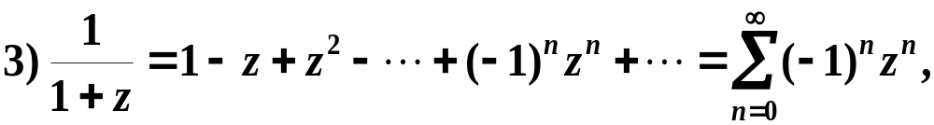
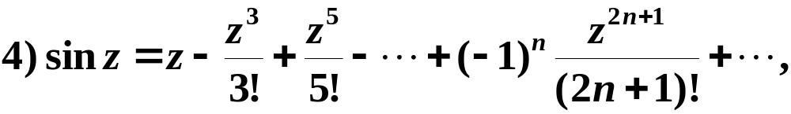
附: 常见函数的泰勒展开式

Slide 17
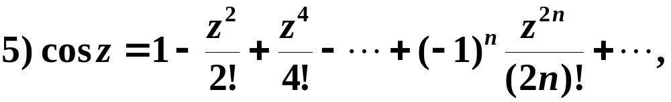
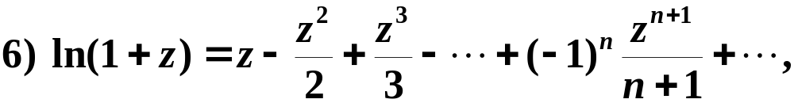
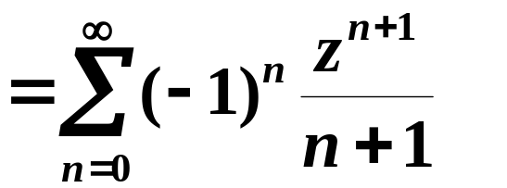
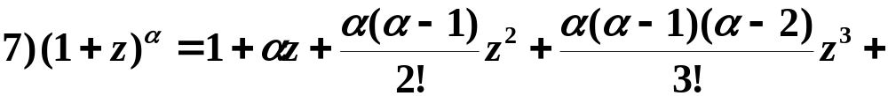
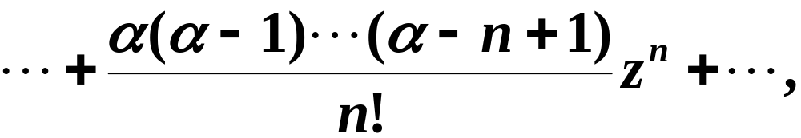

Slide 18
2. 间接展开法 :
借助于一些已知函数的展开式 , 结合解析函数的性质, 幂级数运算性质 (逐项求导, 积分等)和其它数学技巧 (代换等) , 求函数的泰勒展开式.
间接法的优点:
不需要求各阶导数与收敛半径 , 因而比直接展开更为简洁 , 使用范围也更为广泛 .

Slide 19
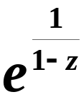
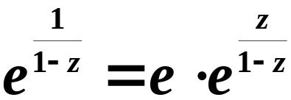

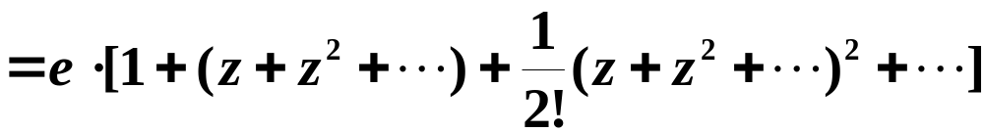
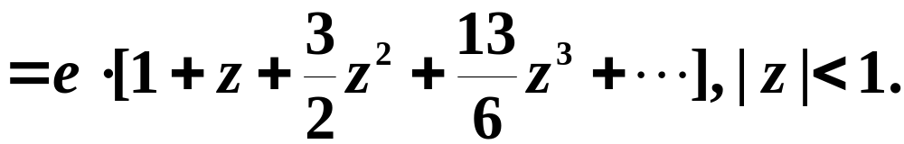
(1) 换元法
求
例1
在 z = 0 处的泰勒展开式.
解
显然z = 1是函数的唯一奇点，
于是它可在| z |<1
内展开成幂级数，

Slide 20
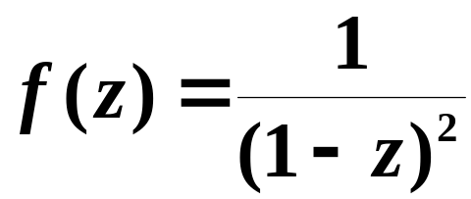
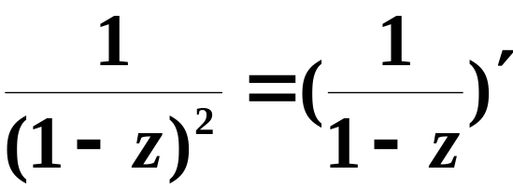
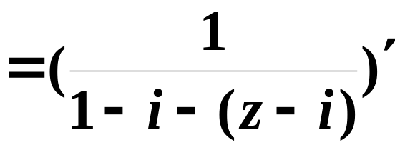
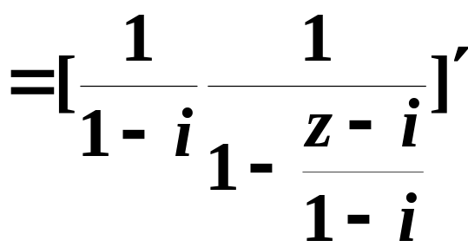
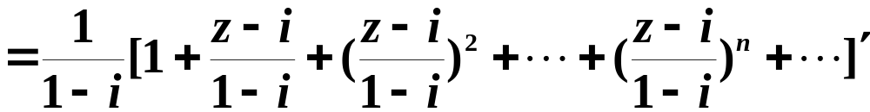
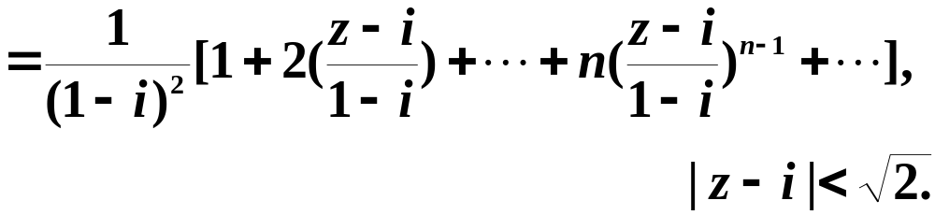
(2) 逐项积分、求导法
例2 将函数
展成 z − i 的幂级数.
解

Slide 21
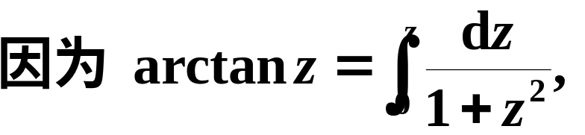




例3
解

Slide 22








(3) 微分方程法
例4
解 微分方程法
即微分方程
对微分方程逐次求导得:

Slide 23


Slide 24





(4) 柯西乘积

Slide 25

















Slide 26



(5) 利用幂级数的四则运算。
例5
求 tg z 在 z = 0 的泰勒展式。
解
因
是tg z 中距 z = 0 最近的奇点，
所求幂级数的收敛半径为R = π /2.
设
由于sinz=tgz cosz, 则

Slide 27







利用级数乘法， 再比较两端同次幂的系数得
故

Slide 28



三、解析函数的唯一性定理
1. 解析函数的零点及唯一性定理
定义
设f (z)在|z−z₀| < R内解析，
f (z)不恒为零.
若f (z₀) = 0, 则称 z = z₀是f (z)的零点.
若
则称 z = z₀ 是f (z) 的 m 级零点.
零点等价定义：
不恒等于零的解析函数f (z)如果能表示成
其中ϕ (z)解析且ϕ (z₀) ≠ 0, m为某一正整数,
则称 z₀ 是f (z) 的 m 级零点.

Slide 29
定理
若 f (z) 在 |z − z₀| < R 内解析且不恒为零，
z₀ 为其零点，
则存在z₀的一个邻域，
f (z)在此邻域
中除了z = z₀ 外，没有其它零点.
不恒等于零的解析函数的零点是孤立的.
引理
设函数 f (z) 在区域 D 内解析，
{z_{n}}是D内
彼此不同的点列，且{z_{n}}在 D 内有聚点.
若f (z_{n}) = 0(n=1, 2, …),
则在 D 内, f (z) ≡ 0.

Slide 30

唯一性定理
设函数 f (z), g (z) 在区域 D 内解析，
{z_{n}}是D内彼此不同的点列，
且{z_{n}}在 D 内有聚点.
若f (z_{n}) = g(z_{n})(n=1, 2, …),
则在 D 内, f (z) ≡ g (z).
推论：
若它们
设函数 f (z), g (z) 在区域 D 内解析，
在某一子区域或某一子弧段相等，
则在D 内相等.
注：在 D 内有聚点条件不可以去掉.
有无穷多个零点，但不恒为零.

Slide 31

2. 最大模原理
并且
定理：若函数 f (z) 在区域 D 内解析,
不为常数，则 |f (z)| 在 D 内取不到最大值.
证
假设 |f (z)|在D内某一点z₀达到最大值, 即
设 z₀ 的邻域 B(z₀, R) ⊂ D,
l为B(z₀, R)内以z₀为中心，
r ( 0 <r < R)为半径的任意圆周, 则(1)式在 l 上成立.
若能证明在l上必有

Slide 32



则由 l 的任意性，在B(z₀, R)内，必有
因此 f (z) 在 B(z₀, R) 内为常数，
由唯一性定理知
f (z) 在 D 内为常数，矛盾. 定理成立.
下证(2)式成立.
必存在
使得
若(2)不成立，
|f (z₀)| > |f (z₁)|.
由于f (z)在l上连续, 故当

Slide 33




时，有
由平均值公式，

Slide 34


矛盾，所以(2)式成立.

Slide 35
推论1：若函数 f (z) 在区域 D 内解析, D+C上连续，
则 |f (z)| 在 C上取到最大值.
推论2：若函数 f (z) 在区域 D 内解析, 非常值，
则 Ref (z) 在 D内取不到最大值.
推论3：若函数 f (z) 在区域 D 内解析, 非常值，f ≠ 0,
则 |f (z)| 在 D内取不到最小值.

Slide 36
五、小结与思考
通过本课的学习, 应理解泰勒展开定理,熟记
五个基本函数的泰勒展开式,掌握将函数展开成
泰勒级数的方法, 能比较熟练的把一些解析函数
展开成泰勒级数.
理解唯一性定理和最大模原理的含义，会简
单应用。

Slide 37
作业: P72 3(1)(2)(3), 4(2) (4), 7

Slide 38

泰勒资料
Brook Taylor
Born: 18 Aug 1685 in Edmonton, Middlesex, England
Died: 29 Dec 1731 in Somerset House, London, England

